Slide 1
Tournament Sort
Турнирная сортировка

Slide 2
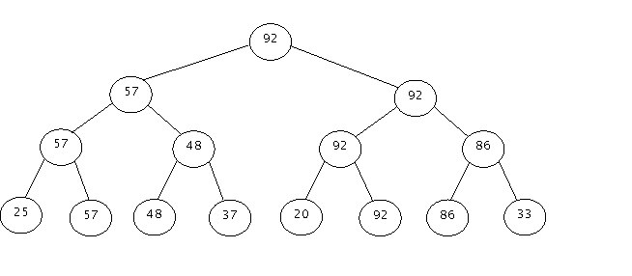
Алгоритм работы
Действия напоминают процесс разыгрывания некоторого турнира, где его участники состязаются друг с другом для определения наилучшего игрока. Рассмотрим, например, последовательность из восьми чисел: 25,57,48,37,20,92,86,33. Предположим, что при встрече двух чисел побеждает большее. Тогда после проведения встреч мы получим следующее дерево (рис), отображающее ход турнира.
Расположим узлы этого дерева в массиве, состоящем в данном случае из 15 элементов. В общем случае исходный массив состоит из n ? size =2 k чисел и количество его элементов n дополняется до 2 k добавлением достаточно малых чисел. Мы будем добавлять числа, равные -32768. В общем случае для хранения узлов турнирного дерева достаточно массива, состоящего из 2 k +1 -1 чисел.

Slide 3
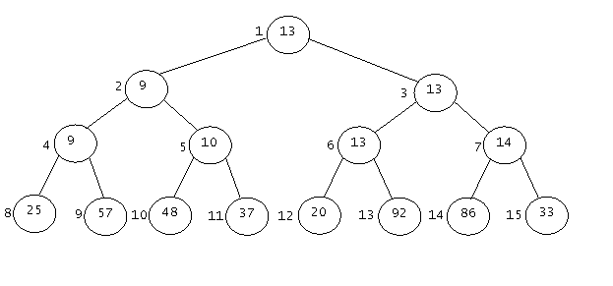
Алгоритм работы
Определим его как
int tree [2* size ];
Нумерация элементов этого массива будет начинаться с 1 , элемент tree [0] не используется, поэтому число его элементов равно 2 k +1 =2 size . Исходный сортируемый массив расположим в узлах tree[size], tree[size+1] ..., tree[2*size-1]. Каждый элемент массива tree будет рассматриваться как узел дерева. Отцом элемента tree [ i ] является элемент tree [ i /2] ( i /2 - целая часть дроби ) , а сыновьями – элементы tree [2 i ] и tree [2 i +1]. В узлах дерева tree [ i ] при 1 ? i ? size -1 запишем индекс большего из сыновей.В рассматриваемом примере в узлах дерева будут записаны значения, как показано на рис.

Slide 4
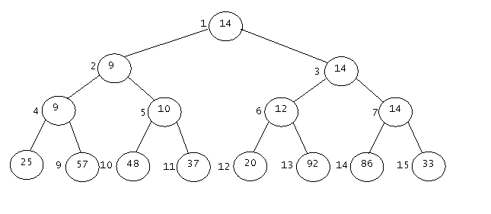
Алгоритм работы
Первый этап сортировки завершается построением дерева, аналогичного приведенному на рис.и вычислением значений в узлах.После первого этапа известен наибольший элемент. В нашем примере этим элементом будет tree [13]=92. Далее будем выявлять наибольший среди оставшихся. Он будет наибольшим среди тех, которые сравнивались с числом tree [13]. Поэтому для его нахождения достаточно сравнить между собой те элементы, которые сравнивались с tree [13] , эти элементы будут являться сыновьями узлов, в которых значения равны 13 . Следовательно, нужно сначала изменить tree [6]=12 , а затем, на протяжении единственного пути, соединяющего tree [6] и tree [1] , сравнивать сыновей узлов tree [ i ] , изменяя счетчик i с помощью операции i = i /2 перехода к индексу отцовского узла.Затем будем вновь выявлять наибольший элемент среди оставшихся, производя сравнения вдоль пути, соединяющего последний найденный элемент с корнем и т.д.В нашем примере после первой итерации цикла дерево преобразуется в дерево, показанное на рис. Значение узла 6 изменяется на 12, в узле 3 – на 14, в узле 1 – на 14.

Slide 5
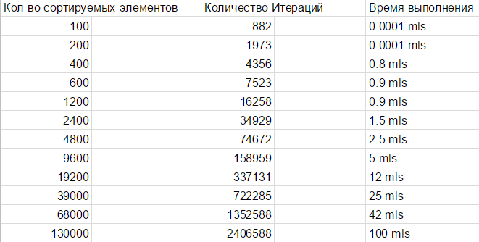

Slide 6
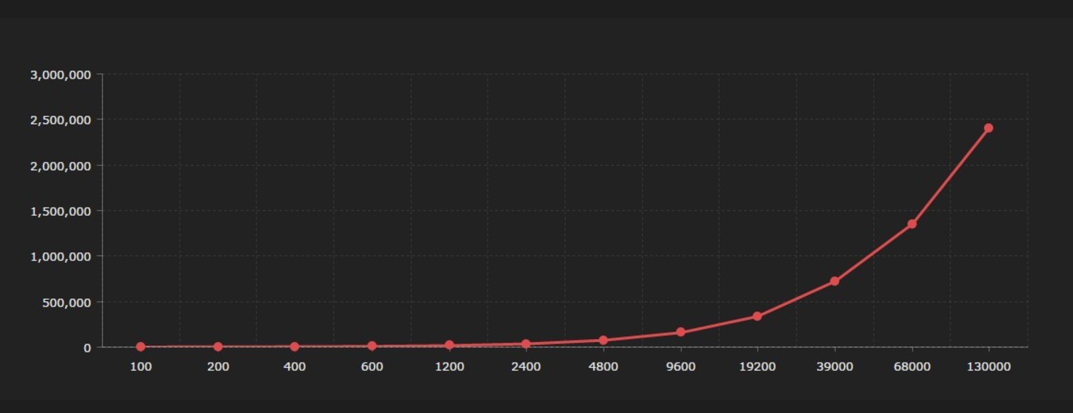
Зависимость количества итераций от объема входных данных

Slide 7
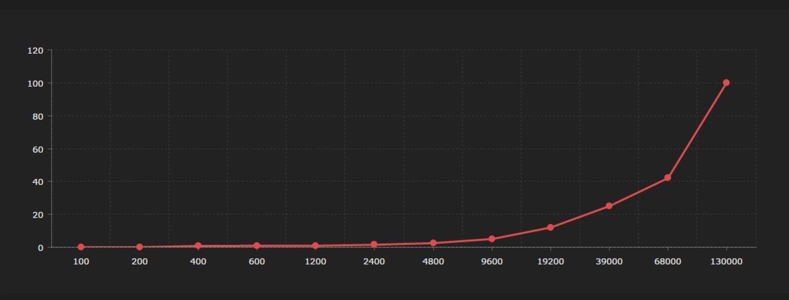
Зависимость времени работы от объема входных данных

Slide 8
Зависимость времени работы от входных данных
В ходе тестирования мною было выявлено, что время работы никак не меняется от “удобства” сортируемых данных. Для этой сортировки нет массивов убийц. Однако, как и в случае со SmoothSort, при практически отсортированных данных, данная сортировка отработает за О(n).
Так как, после первичного заполнения листьев дерева, массив примет отсортированный вид и первые n-1 пробежки окажуться достаточными.

Slide 9
Пространственная сложность алгоритма
Доведенный до ума, этот алгоритм приобретает удивительную способность в виду настраиваемого ползунка словно в nVidia Experience. Где вы можете контролировать время работы ограничивая затрагиваемую память.
Говоря проще, можно выделять некую площадку фиксированного размера где будут производиться “матчи”. Тем самым вы увеличите время выполнения пропорционально сэкономленной памяти и обратно.

Slide 10
Плюсы и минусы
Плюсы:
-Очень стабильный алгоритм, используемый на некоторых серверах. -Имеет очень много различных теоретических реализаций -Используется в SQL -Подходит для огромных входных данных
Минусы:
-Очень мало информации о нем на просторах интернета -Имеет кучу преимуществ в теории, сложен в реализации -Доведенная до ума версия лежит на дне в одной из сокровищниц Атлантиды

Slide 11
Сложность:
Вычислительная эффективность. Эффективность турнирной сортировки составляет O(n log₂n). В массиве, содержащем n = 2^{k} элементов, для выявления наименьшего элемента требуется n-1 сравнений. Это становится ясным, когда мы замечаем, что половина участников выбывает после каждого круга по мере продвижения к корню. Общее число матчей равно
2^{k-1} + 2^{k-2} + ... + 2¹ + 1 = n-1
Дерево обновляется, и оставшиеся n-1 элементов обрабатываются посредством k-1 сравнений вдоль пути, проходящего через родительские узлы. Общее число сравнений равно
(n-1) + (k-1)*(n-1) = (n-1) + (n-1)*(log₂n-1) = (n-1) log₂n
Хотя количество сравнений в турнирной сортировке составляет O(n log₂n), использование пустот значительно менее эффективно. Дереву требуется 2*n-1 узлов, чтобы вместить k-1 кругов соревнования.

Slide 12
Источники
Везде по чуть-чуть:
https://www.youtube.com/watch?v=7WGaT0-gYCQ
http://www.kcats.org/share/sort/slides/SortAst.pdf
https://link.springer.com/chapter/10.1007/978-1-349-08147-9_5
https://www.geeksforgeeks.org/tournament-tree-and-binary-heap/
http://codenza.us/explanations/tournament-sort/54924/
https://studopedia.org/3-146176.html
http://dmtsoft.ru/bn/348/as/oneaticleshablon

